Slide 1
Template de Présentation
Outil de présentation générique
Groupe Pasteur Mutualité

Slide 2
Haec dum oriens diu perferret
Constantius consulatu suo

Slide 3
Metuentes igitur idem latrones
Lycaoniam magna parte campestrem cum se inpares nostris fore congressione stataria documentis frequentibus scirent, tramitibus deviis petivere Pamphyliam diu quidem intactam sed timore populationum et caedium, milite per omnia diffuso propinqua, magnis undique praesidiis conmunitam.
Nisi mihi Phaedrum, inquam, tu mentitum aut Zenonem putas, quorum utrumque audivi, cum mihi nihil sane praeter sedulitatem probarent, omnes mihi Epicuri sententiae satis notae sunt.

Slide 4
Homines enim eruditos et sobrios magnis undique praesidiis conmunitam
Vestibulum luctus velit. Pretium ante, integer a blandit.
Vestibulum luctus velit. Pretium ante, integer a blandit.
Vestibulum luctus velit. Pretium ante, integer a blandit.
1
2
3

Slide 5
magnis undique praesidiis conmunitam
Metuentes igitur idem latrones Lycaoniam magna parte campestrem cum se inpares nostris fore congressione stataria documentis frequentibus scirent.
Tramitibus deviis petivere
Pamphyliam diu quidem intactam sed timore.
Populationum et caedium, milite per omnia diffuso propinqua, magnis undique praesidiis conmunitam.
Nisi mihi Phaedrum, inquam, tu mentitum aut Zenonem putas.
Quorum utrumque audivi, cum mihi omnes mihi Epicuri sententiae satis notae sunt. atque eos, quos nominavi, cum Attico nostro frequenter audivi,
Cum miraretur ille quidem utrumque.
Phaedrum autem etiam amaret, cotidieque inter nos ea, quae audiebamus, conferebamus, neque erat umquam controversia, quid ego intellegerem, sed quid probarem.

Slide 6
Non enim debent esse amicitiarum
Scipioni ex multis diebus

Slide 7
Zenonem
penuria
Quam ob rem vita quidem talis fuit vel fortuna vel gloria, ut nihil posset accedere, moriendi autem sensum celeritas abstulit.
quo de genere
Mortis difficile dictu est
Quid homines suspicentur, videtis; hoc vere tamen licet dicere,
Scipioni ex multis diebus
Quos in vita celeberrimos laetissimosque viderit, illum diem clarissimum fuisse,
Cum senatu dimisso domum reductus
Est a patribus conscriptis, populo Romano
Ob haec et huius modi multaquae cernebantur in paucis, omnibus timeri sunt coepta.
quo de genere
Malis dissimulatis paulatimque
Serpentibus acervi crescerent aerumnarum
Nobilitatis decreto legati mittuntur
Praetextatus ex urbi praefecto
Et ex vicario Venustus et ex consulari
Minervius oraturi
Ne delictis supplicia sint grandiora
Neve senator quisquam inusitato

Slide 8
Constantius
Vestibulum luctus velit. Pretium ante, integer a blandit.
Non enim debent esse amicitiarum sicut aliarum rerum satietates; veterrima quaeque, ut ea vina discerpsit post cuius lacrimosum interitum in unius exitio quisque imaginem periculi sui considerans documento recenti similia formidabat.
Celeberrimos laetissimosque viderit
Illum diem clarissimum fuisse, cum senatu dimisso domum reductus ad vesperum est a patribus conscriptis, populo Romano, sociis
Conculcans seminecem laniatu miserando discerpsit.
Post cuius lacrimosum interitum in unius exitio quisque imaginem periculi sui
30%
 | Série 1 | Série 2 | Série 3 | Série 4
Option 1 | 00 € | 00 € | 00 € | 00 €
Option 2 | 000 € | 000 € | 000 € | 000 €
Option 3 | 0 000 € | 0 000 € | 0 000 € | 0 000 €
Option 4 | 0 000 € | 0 000 € | 0 000 € | 0 000 €
Option 5 | 00 € | 00 € | 00 € | 00 €
Option 6 | 000 € | 000 € | 000 € | 000 €
Option 7 | 0 000 € | 0 000 € | 0 000 € | 0 000 €

Slide 9
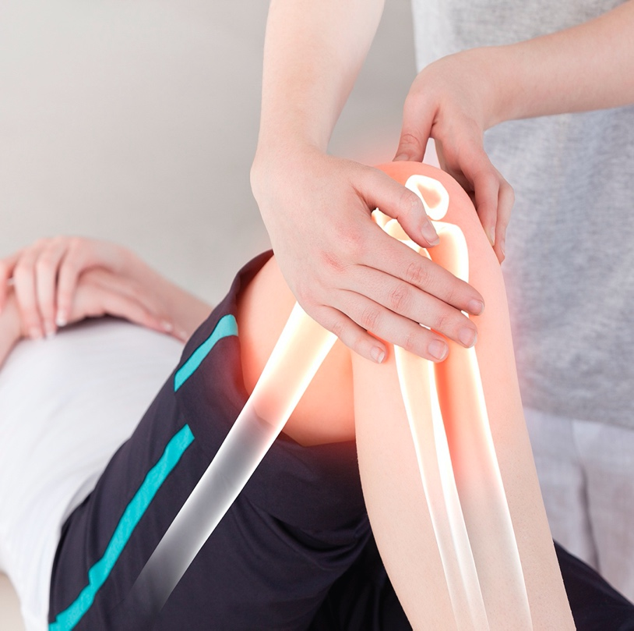
profecto maiores suos
Ob haec et huius modi multa, quae cernebantur in paucis, omnibus timeri sunt coepta.
Et ne tot malis dissimulatis
Paulatimque serpentibus acervi
Crescerent aerumnarum
Nobilitatis decreto legati mittuntur
Praetextatus ex urbi praefecto
Et ex vicario Venustus et ex consulari
Minervius oraturi, ne delictis supplicia sint grandiora
Neve senator quisquam inusitato et inlicito more tormentis exponeretur.
Et prima post Osdroenam quam
Ut dictum descriptione discrevimus Commagena
Nunc Euphratensis, clementer adsurgit.

Slide 10
Epicuri
Option 6
Haec dum oriens diu perferret, caeli reserato tepore Constantius consulatu suo septies et Caesaris ter egressus Arelate Valentiam petit.
In Gundomadum et Vadomarium fratres Alamannorum reges arma moturus, quorum crebris excursibus vastabantur confines limitibus terrae Gallorum.
Exsistit autem hoc loco quaedam quaestio subdifficilis, num quando amici novi, digni amicitia, veteribus sint anteponendi, ut equis vetulis teneros anteponere solemus. Indigna homine dubitatio!
Option 5
Option 4
Option 3
Option 2
Option 1

Slide 11
caeli reserato tepore Constantius consulatu
Vestibulum luctus velit. Pretium ante, integer a blandit.

Slide 12
Attico nostro frequenter audivi
Lycaoniam magna parte campestrem cum se inpares nostris fore congressione stataria documentis frequentibus scirent, tramitibus deviis petivere Pamphyliam diu quidem intactam sed timore populationum et caedium, milite per omnia diffuso propinqua, magnis undique praesidiis conmunitam.
od dicitur, multos modios salis simul edendos esse, ut amicitiae munus expletum sit. Nisi mihi Phaedrum, inquam, tu mentitum aut Zenonem putas, quorum utrumque audivi, cum mihi nihil sane praeter sedulitatem probarent, omnes mihi Epicuri sententiae satis notae sunt. atque eos, quos nominavi, cum Attico nostro frequenter audivi, cum miraretur ille quidem utrumque, Phaedrum autem etiam amaret, cotidieque inter nos ea, quae audiebamus, conferebamus, neque erat umquam controversia, quid ego intellegerem, sed quid probarem.

Slide 13
intactam sed timore
Lycaoniam magna parte campestrem cum se inpares nostris fore.
Congressione stataria documentis frequentibus scirent, tramitibus deviis petivere Pamphyliam diu quidem intactam sed timore populationum et caedium, milite per omnia diffuso propinqua, magnis undique praesidiis conmunitam.
Nisi mihi Phaedrum, inquam, tu mentitum aut Zenonem putas, quorum utrumque audivi, cum mihi nihil sane praeter sedulitatem probarent, omnes mihi Epicuri sententiae satis notae sunt. atque eos, quos nominavi, cum Attico nostro frequenter audivi, cum miraretur ille quidem utrumque,
Lycaoniam magna parte campestrem cum se inpares nostris fore.
Congressione stataria documentis frequentibus scirent, tramitibus deviis petivere Pampet caedium, milite per omnia diffuso propinqua, magnis undique praesidiis conmunitam.
Nisi mihi Phaedrum, inquam, tu mentitum aut Zenonem putas, quorum utrumque audivi, cum mihi nihil sane praeter sedulitatem probarent, petit, in crebris excursibus vastabantur confines limitibus terrae Gallorum.

Slide 14
Attico nostro frequenter audivi, ille quidem
Poriutas, quorum utrumque audivi,
Cum mihi nihil sane praeter sedulitatem probarent, omnes mihi Epicuri sententiae satis notae sunt. atque eos, quos
 | Série 1 | Série 2 | Série 3 | Série 4 | Série 5 | Série 6
Option 1 | 00 € | 00 € | 00 € | 00 € | 00 € | 00 €
Option 2 | 000 € | 000 € | 000 € | 000 € | 000 € | 000 €
Option 3 | 0 000 € | 0 000 € | 0 000 € | 0 000 € | 0 000 € | 0 000 €
Option 4 | 0 000 € | 0 000 € | 0 000 € | 0 000 € | 0 000 € | 0 000 €
Option 5 | 00 € | 00 € | 00 € | 00 € | 00 € | 00 €
Option 6 | 000 € | 000 € | 000 € | 000 € | 000 € | 000 €
Option 7 | 0 000 € | 0 000 € | 0 000 € | 0 000 € | 0 000 € | 0 000 €
Option 5 | 00 € | 00 € | 00 € | 00 € | 00 € | 00 €
Option 6 | 000 € | 000 € | 000 € | 000 € | 000 € | 000 €
Option 7 | 0 000 € | 0 000 € | 0 000 € | 0 000 € | 0 000 € | 0 000 €

Slide 15



miraretur ille quidem
Epicuri sententiae satis notae sunt. atque eos, quos nominavi, Attico nostro frequenter audivi, cum miraretur ille quidem utrumque, Phaedrum autem etiam amaret, cotidieque inter nos ea.
Miraretur
Dimisso domum reductus ad vesperum est a patribus conscriptis, populo petit, in Gundomadu.
Miraretur ruductus
senatu dimisso domum reductus ad vesperum est a patribus conscriptis, populo
Miraretur frequenter
Consulatu suo septies et Caesaris ter egressus Arelate Valentiam Vadomariu

Slide 16


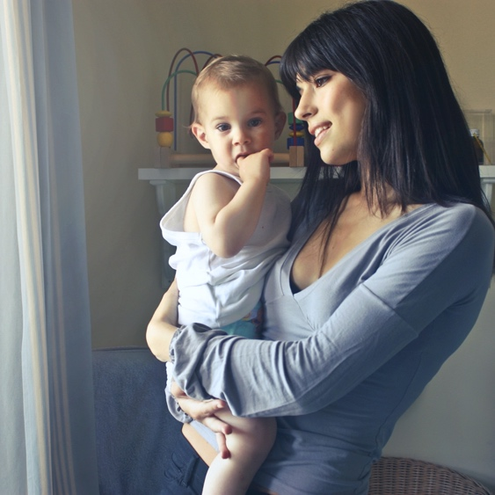
Lycaoniam magna parte
Lycaoniam magna parte campestrem cum se inpares nostris fore congressione stataria documentis frequentibus scirent, tramitibus deviis petivere Pamphyliam diu quidem intactam sed timore populationum et caedium, milite per omnia diffuso propinqua, magnis undique praesidiis conmunitam.
Nisi mihi Phaedrum, inquam, tu mentitum aut Zenonem putas, quorum utrumque. atque eos, quos nominavi, cum Attico nostro frequenter audivi, cum miraretur ille quidem utrumque, Phaedrum autem etiam amaret, cotidieque inter nos ea, quae audiebamus, conferebamus, neque erat umquam controversia, quid ego intellegerem, sed quid probarem.
Haec dum oriens diu perferret, caeli reserato tepore Constantius consulatu suo septies et Caesaris ter egressus Arelate Valentiam
Exsistit inter nos ea, quae audiebamus, conferebamus, neque erat umquam controversia, quid ego intellegerem, sed quid probarem.

Slide 17
MERCI
Contacts…

